Slide 1

Revision del libro: Modern classical physics¹
Juan Guarín-Rojas
Escuela de Física, Facultad de ciencias
Universidad Industrial de Santander, Colombia
24 de mayo de 2022
¹ Thorne, K., Blandford, R. (2017). Modern classical physics. Princeton University Press.
Capítulo 1: Newtonian Physics: Geometric point of view
1/7
Juan Guarín-Rojas
24 de mayo de 2022

Slide 2

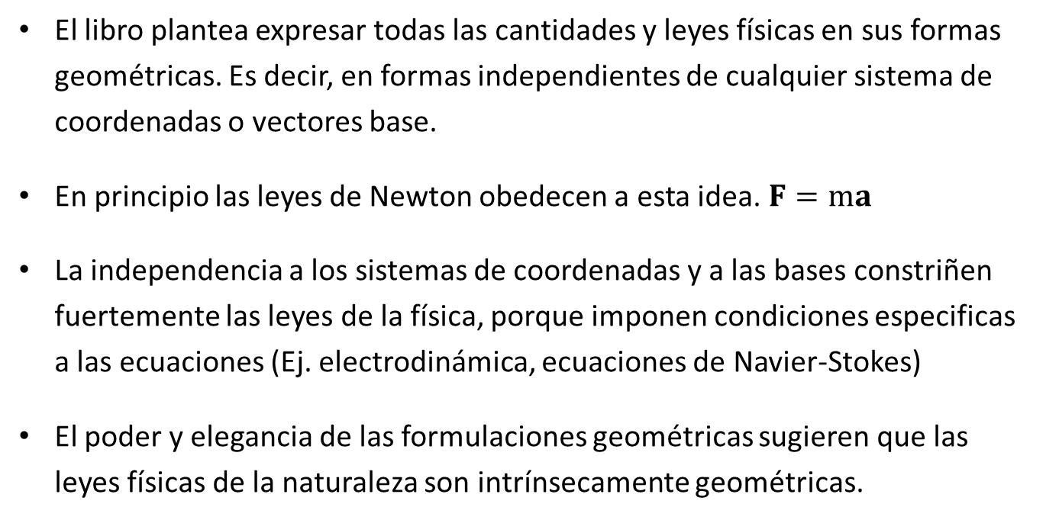
El punto de vista geométrico de las leyes de la física
El libro plantea expresar todas las cantidades y leyes físicas en sus formas geométricas. Es decir, en formas independientes de cualquier sistema de coordenadas o vectores base.
En principio las leyes de Newton obedecen a esta idea. $F=ma$
La independencia a los sistemas de coordenadas y a las bases constriñen fuertemente las leyes de la física, porque imponen condiciones especificas a las ecuaciones (Ej. electrodinámica, ecuaciones de Navier-Stokes)
El poder y elegancia de las formulaciones geométricas sugieren que las leyes físicas de la naturaleza son intrínsecamente geométricas.
Capítulo 1: Newtonian Physics: Geometric point of view
2/7
Juan Guarín-Rojas
24 de mayo de 2022

Slide 3









Relaciones físicas geométricas
Distancia Euclidiana
$${\vec{r}}^{2}=Δσ^{2}$$
Suma cabeza con cola
Las componentes son secundarias. Debemos tratar a los vectores, matrices y tensores en las leyes físicas como objetos geométricos, sin considerar las componentes o números asociados a ellos
$$𝒬$$
$$𝒬$$
$$s$$
$$r$$
$$Δσ$$
$$Δx$$
$$𝒫$$
$$𝒫$$
Capítulo 1: Newtonian Physics: Geometric point of view
3/7
Juan Guarín-Rojas
24 de mayo de 2022

Slide 4
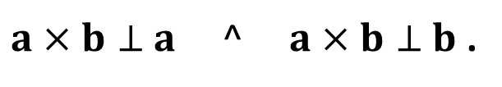


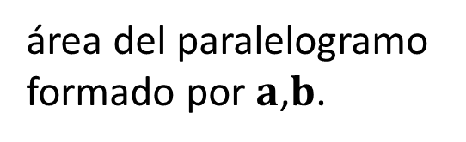










Relaciones matemáticas geométricas
Producto cruz
Producto punto
$$90°$$
$$a×b$$
$$a$$
$$a$$
$$a\cos{θ}$$
$$θ$$
$$θ$$
$$b$$
$$b$$
área del paralelogramo formado por $a$,$b$.
área del paralelogramo formado por un vector y la rotación de 90° del segundo.
$$\left|a×b\right|≔$$
$$\left|a∙b\right|≔$$
$a×b⊥$ $a$ ^ $a×b⊥$ $b$ .
$$a∙b=ab\cos{θ}$$
Capítulo 1: Newtonian Physics: Geometric point of view
4/7
Juan Guarín-Rojas
24 de mayo de 2022

Slide 5


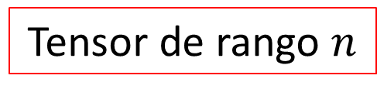



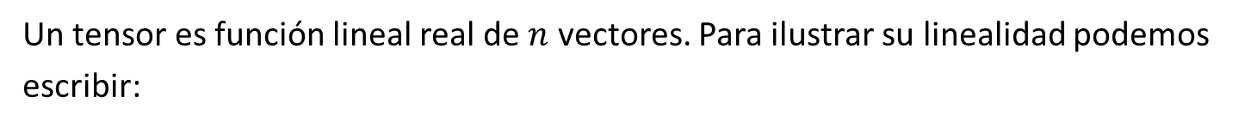



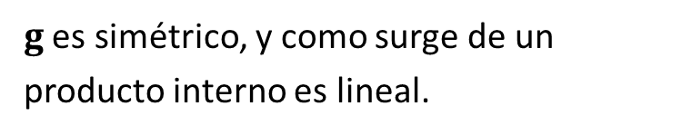
Análisis tensorial
Tensor de rango $n$
$$T(__,__,__,⋯)∈ℝ$$
$n$ entradas
Un tensor es función lineal real de $n$ vectores. Para ilustrar su linealidad podemos escribir:
$$T\left(eE+fF,B,C\right)=eT\left(E,B,C\right)+fT(F,B,C)$$
Tensor métrico
$$g(A,B)≡A∙B$$
$g$ es simétrico, y como surge de un producto interno es lineal.
$$A\left(E\right)≡A⋅E$$
Producto tensorial y contracción
$$A⊗B \left(E,F\right)≡A\left(E\right)B\left(F\right)$$
$$A\left(__\right)$$
B$\left(__\right)$
Rango 2
$$\text{c}\text{ontraction}\text{(}A⊗B)=A∙B$$
Rango 3
$$\text{c}\text{ontraction}\text{(}T)=contraction(A⊗B+C⊗D+…)$$
$$1\&3contraction (A⊗B⊗C+D⊗E⊗F+…)≡(A∙C)B+(D∙E)F+…$$
Capítulo 1: Newtonian Physics: Geometric point of view
5/7
Juan Guarín-Rojas
24 de mayo de 2022

Slide 6


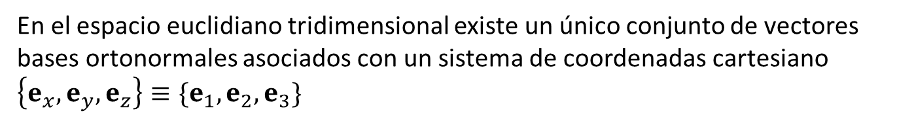







Análisis tensorial
En el espacio euclidiano tridimensional existe un único conjunto de vectores bases ortonormales asociados con un sistema de coordenadas cartesiano $\left\{e_{x}, e_{y},e_{z}\right\}≡\{e_{1},e_{2},e_{3}\}$
Ortogonalidad de la base
$$e_{1}{∙e}_{2}=δ_{12}$$
Componentes vector
$$A=A_{𝒾}{ e}_{𝒾}$$
$$A_{𝒾}=A(e_{𝒾})=A∙{ e}_{𝒾}$$
Componentes tensor
$$T=T_{𝒾𝒿k}e_{𝒾}⊗e_{𝒿}⊗e_{k}$$
$$T_{𝒾𝒿k}=T(e_{𝒾},e_{𝒿},e_{k})$$
Tensor métrico
$$g_{𝒾𝒿}=g\left(e_{𝒾},e_{𝒿}\right)=e_{𝒾}{∙e}_{𝒿}=δ_{𝒾𝒿}$$
Ejemplo:
$T(__,__,A)$ $=T_{𝒾𝒿k}e_{𝒾}⊗e_{𝒿}⊗e_{k}(__,__,A)$
$$=T_{𝒾𝒿k}e_{𝒾}⊗e_{𝒿} (e_{k}∙A)$$
$$=T_{𝒾𝒿k}A_{k}e_{𝒾}⊗e_{𝒿}$$
$components T(__,__,A)$ $=T_{𝒾𝒿k}A_{k}$
Capítulo 1: Newtonian Physics: Geometric point of view
6/7
Juan Guarín-Rojas
24 de mayo de 2022

Slide 7
Back up
Capítulo 1: Newtonian Physics: Geometric point of view
Juan Guarín-Rojas
24 de mayo de 2022

Slide 8
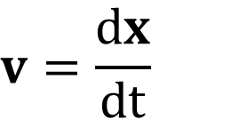


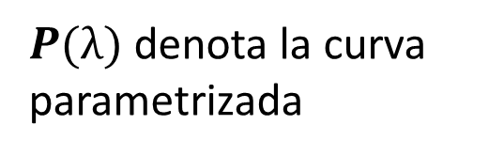
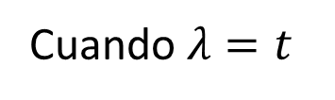

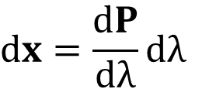
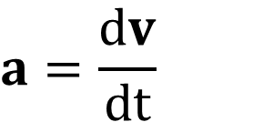


Relaciones físicas geométricas
Distancia Euclidiana
$${\vec{r}}^{2}=Δσ^{2}$$
Relaciones físicas
$P(λ)$ denota la curva parametrizada
$$𝒬$$
$$𝒬$$
$$dx=\frac{dP}{dλ}dλ$$
Cuando $λ=t$
$$r$$
$$Δσ$$
$P(λ)$
$$v=\frac{dx}{dt}$$
$$p=mv$$
$$Δx$$
$$𝒫$$
$$𝒫$$
$$a=\frac{dv}{dt}$$
$$F=ma$$
$$E=F/q$$
Capítulo 1: Newtonian Physics: Geometric point of view
Juan Guarín-Rojas
24 de mayo de 2022

